Slide 1
PRETRESANJE STANA, PROSTORIJA I OSOBA
Sarajevo, 13. 03. 2020. godine ass. Ena Gotovuša, MA iur.

Slide 2
PODSJETNIK:

Slide 3
KRIVIČNI ZAKON BiH:
Oduzimanje predmeta Član 74
(1) Predmeti koji su na bilo koji način, u cjelini ili djelimično, upotrijebljeni ili su bili namijenjeni da budu upotrijebljeni za počinjenje krivičnog djela ili koji su nastali počinjenjem krivičnog djela oduzeće se ako su svojina počinioca.
(2) Predmeti iz stava (1) ovog člana oduzeće se i kad nisu svojina počinioca, ali se time ne dira u prava trećih lica na naknadu štete od počinilaca.

Slide 4
Pregled prijevoznih sredstava, putnika i prtljaga i određenih objekata i prostorija državnih organa, javnih preduzeća i ustanova (ex officio)
Pretresanje stana, prostorija, pokretnih stvari i osoba (sa sudskom naredbom ili bez nje)
OBOJE PROVODE OVLAŠTENA SLUŽBENA LICA
PREGLED – IZVIDNA RADNJA, SAZNANJA PRIBAVLJENA NE MOGU SE KORISTITI KAO DOKAZ U KRIVIČNOM POSTUPKU
REZULTATI PRETRESANJA – MOGU SE KORISTITI U KRIVIČNOM POSTUPKU
PRETRESANJE SKRIVENIH PROSTORA – PRETRESANJE

Slide 5
PRAVNI STAVOVI:
Naglašavaju da se prilikom pregleda zatvoreni prostori ne otvaraju, niti se objekti (pokretnine, dijelovi nekretnina) demontiraju (nasilno ili nenasilno, sa ili bez posebnog alata) te ističu da je dopušteno korištenje tehničkih pomagala za vanjski pregled, poput detektora za metal, ili uporaba dresiranih pasa koji njuhom otkrivaju pojedine tvari (drogu, eksploziv i sl.). Nasuprot tome, u pretrazi se zatvoreni prostori mogu otvarati (i silom!), a predmeti demontirati.
Konsulutovati fusnote u predmetnoj lekciji*

Slide 6
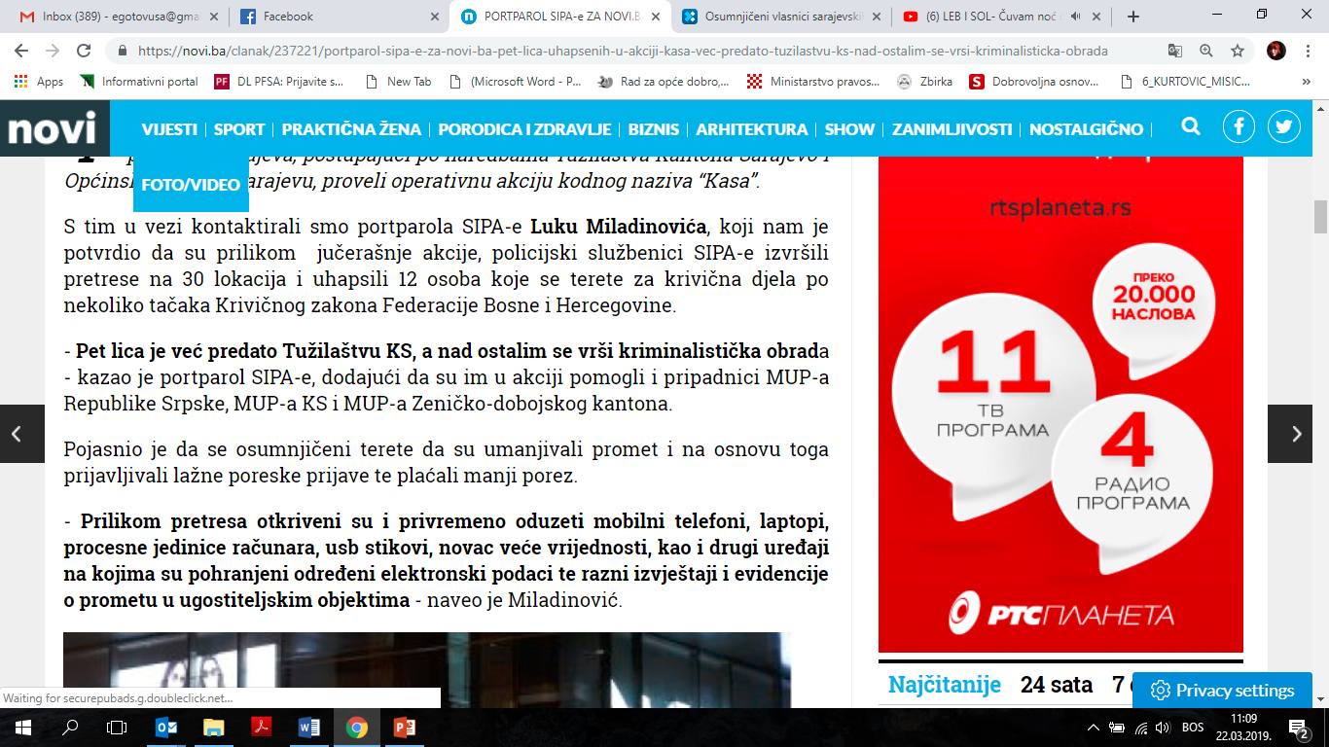

Slide 7
PRETRESANJE STANA, OSTALIH PROSTORIJA I POKRETNIH STVARI
Radnja dokazivanja - Član 51. ZKP BiH
- pojam „stana“ – stambena jedinica, porodična kuća, ali i sporedne prostorije: tavan, podrum, kamp prikolica, balkon...
- sprovođenje istrage
1. uslov „dovoljno osnova za sumnju“: vjerovatnost o postojanju činjenica, određeni nivo sumnje koji se nalazi između osnova sumnje i osnovane sumnje
2. Kumulativno mora postojati vjerovatnost da je izvršeno krivično djelo.

Slide 8
Zaključak:
KUMULATIVNO MORA POSTOJATI:
- VJEROVATNOST DA JE IZVRŠENO KRIVIČNO DJELO
- DOVOLJNO OSNOVA ZA SUMNJU DA ĆE SE PRETRESANJEM POSTIĆI ODREĐENI CILJ/EVI.
- uživanje imuniteta ... ?

Slide 9
Prema kome se može preduzeti pretresanje:
- osumnjičenom, odnosno optuženom
- na sva druga lica za koja postoji dovoljno osnova za sumnju da će se u njihovom stanu, ostalim prostorijama ili drugim pokretnim stvarima pronaći učinilac, saučesnika, tragovi KD ili predmeti važni za postupak.
Pretresanje – dokazna radnja – sadrži prinudni karakter prema osumnjičenom i osobama koje su oslobođene dužnosti svjedočenja.

Slide 10
Sadržaj naredbe za pretresanje čl. 58 ZKP BiH
Da sud izdaje naredbu
Ko je zahtijevao izdavanje naredbe
Svrha pretresanja
Opis osobe koju treba pronaći ili opis stvari koje su predmet pretresanja
Uputstvo da se naredba ima izvršiti između 6 sati i 21 sat ili ovlaštenje da se naredba može izvršiti u bilo koje vrijeme ako to sud izričiti odredi
Ovlaštenje izvršiocu naredbe da može bez prethodne najave ući u prostorije koje se imaju pretresti ako sud to izričito odredi
Uputstvo da se naredba i oduzete stvari donesu u sud bez odlaganja
Pouka osumnjičenom na pravo da branioca i da se pretresanje može izvršiti i bez prisustva branioca ako to zahtijevaju izuzetne okolnosti

Slide 11
Pojmovi za zapamtiti
SOLENITETNI SVJEDOCI - GRAĐANI VAN SLUŽBE ORGANA KOJI VRŠI PRETRESANJE

